Slide 1
আজকের পাঠে সবাইকে স্বাগতম

Slide 2
পরিচিতি
মোঃ জাফর ইকবাল মন্ডল
সহকারি শিক্ষক
নারায়নপুর ১নং সরকারি প্রাথমিক বিদ্যালয়,
পলাশবাড়ি,গাইবান্ধা।
মোবাইল নং-০১৭৩৩২৭৯৮৮২
শ্রেণি-পঞ্চম,
বিষয়-প্রাথমিক বিজ্ঞান
অধ্যায়- ৬
পাঠ-সুস্থ জীবনের জন্য খাদ্য
পাঠের শিরোনাম-খাদ্য সংরক্ষণ
সময়ঃ ৪০ মিনিট।

Slide 3
শিখনফল
৮.২.১ বরফ দিয়ে রেফ্রিজারেটরে,হিমাগারে বিভিন্ন খাদ্যবস্তু রাখার ভূমিকা বলতে পারবে।
৮.২.২ খাদ্য সংরক্ষণের গুরুত্ব বর্ণনা করতে পারবে।

Slide 4
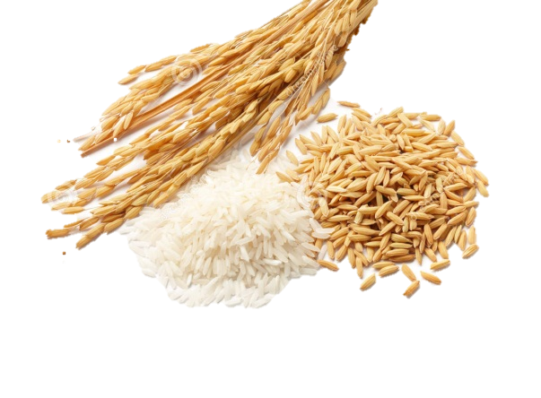
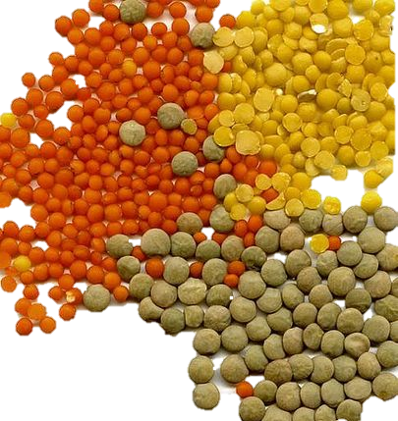
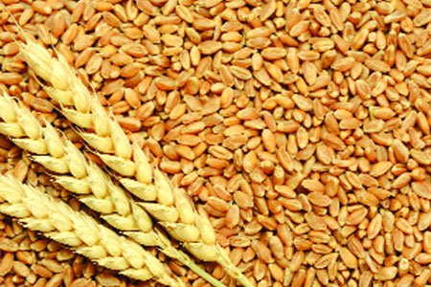
এসো কিছু ছবি দেখি
চাল ও ধান
ডাল
গম

Slide 5
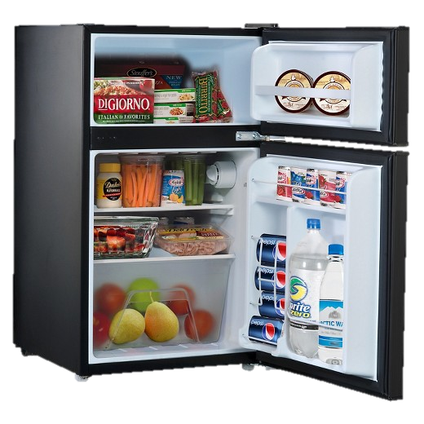
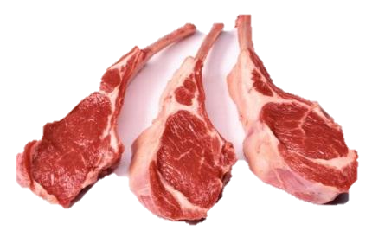
এসো আরো কিছু ছবি দেখি
রেফ্রিজারেটর
মাছ
মাংস

Slide 6
আজকের পাঠ
খাদ্য সংরক্ষণ

Slide 7
চিত্রের শস্যগুলোকে কীভাবে সংরক্ষণ করা যায়?
←রোদে শুকিয়ে।
চাল ও ধান
গম
ডাল

Slide 8
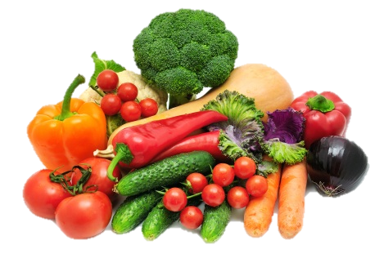
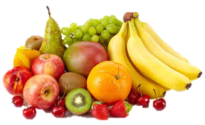
নিচের খাদ্যগুলোকে কীভাবে সংরক্ষণ করা যায়?
←ফ্রিজে/ হিমাগারে সংরক্ষণ করা যায়।
সবজি
মাছ
ফল

Slide 9
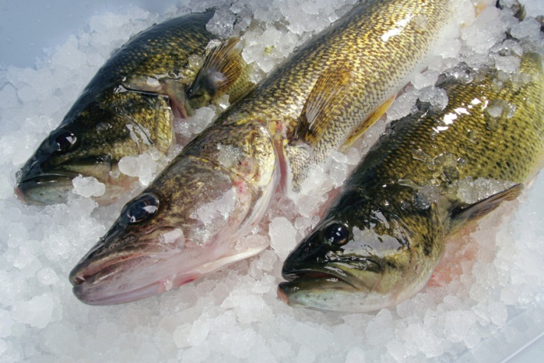
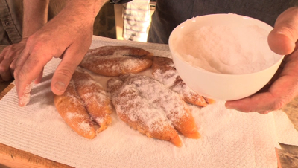
বরফ ও লবণ দিয়ে মাছ সংরক্ষণ

Slide 10
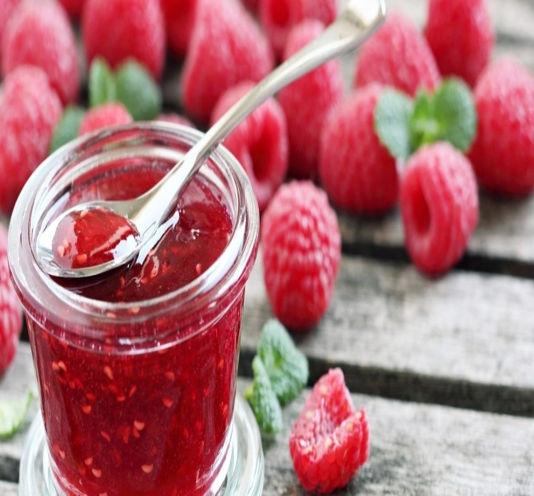
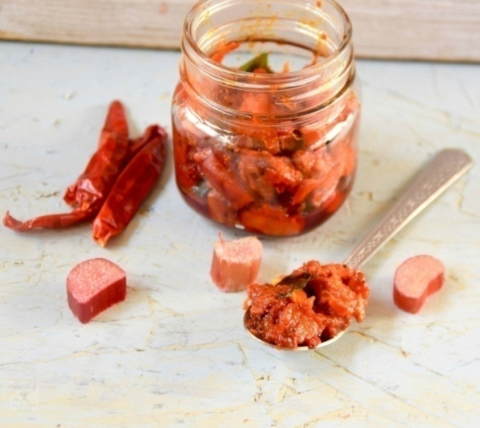
ফল থেকে জেলি তৈরি
আচার তৈরি
উপরের চিত্রে কী কী দেখা যাচ্ছে?

Slide 11
চিত্রটি ভালভাবে লক্ষ কর-
অপচয় রোধ
পচন রোধ
সহজে পরিবহন
খাদ্য সংরক্ষণের গুরুত্ব
মৌসুমি ফল সংরক্ষণ
ব্যাকটেরিয়া জন্মাতে দেয়না

Slide 12
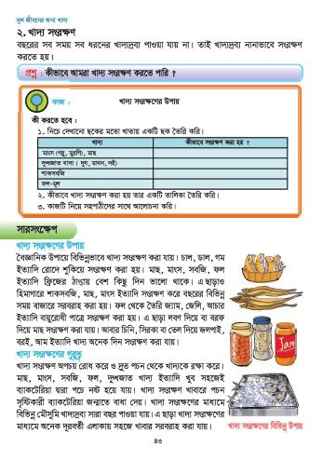
পাঠ্যবইয়ের সাথে সংযোগ
প্রাথমিক বিজ্ঞান অধ্যায়-০৬ পৃষ্ঠা-৪৩

Slide 13
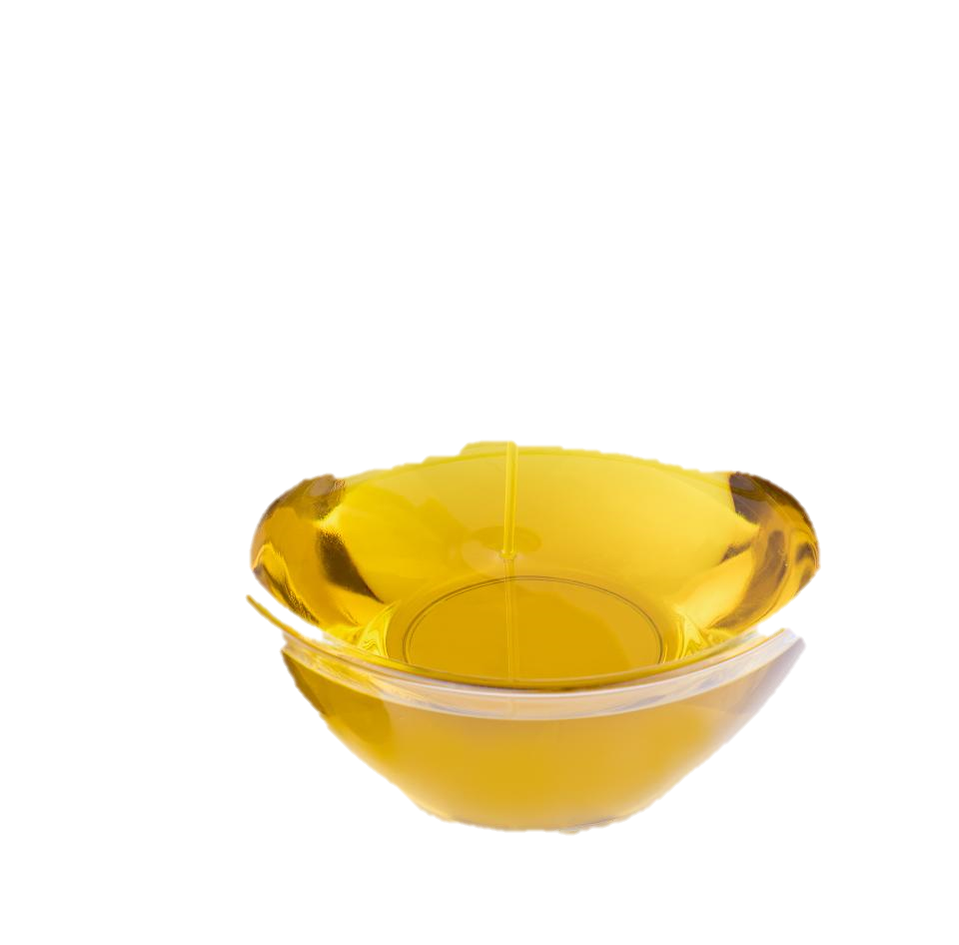
একাকী কাজ
চিত্রে প্রদর্শিত খাদ্য সংরক্ষণ পদ্ধতি
সম্পর্কে দুইটি করে বাক্য বল

Slide 14
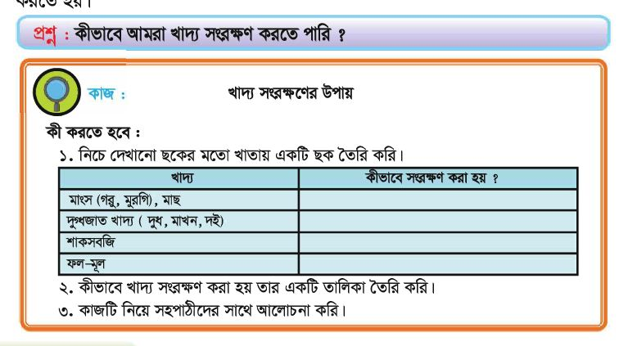
দলগত কাজ

Slide 15
মূল্যায়ণ
রোদে শুকিয়ে সংরক্ষণ করা যায় এমন ২টি শস্যের নাম লিখ।
হিমাগারে সংরক্ষণ করা যায় এমন ২টি শস্যের নাম লিখ।
খাদ্য সংরক্ষণের গুরুত্ব ২টি বাক্যে লিখ।
Notes:
স্টিগার ব্যবহার করা হয়েছে। উত্তরে ক্লিক করে উত্তর দেখতে হবে।

Slide 16
নিম্নের শব্দগুলো দ্বারা শুন্যস্থান পূরণ কর
বিভিন্নভাবে
খাদ্য
ব্যাকটেরিয়া
রোদে
মৌসুমি
১।বছরের সব সময় সব রকম ........... পাওয়া যায় না।
২।বৈজ্ঞানিক উপায়ে ...................খাদ্য সংরক্ষণ করা যায়।
৩।চাল,ডাল,গম ইত্যাদি .............শুকিয়ে সংরক্ষণ করা হয়।
৪।খাদ্য সংরক্ষণ খাবারে পচন সৃষ্টিকারী .................. জন্মাতে বাধা দেয়।
৫।খাদ্য সংরক্ষণের মাধ্যমে বিভিন্ন ..................খাদ্যদ্রব্য সারা বছর পাওয়া যায়।

Slide 17
বাড়ির কাজ
১।চিনি বা তেল দিয়ে সংরক্ষণ করা যায় এমন ২টি খাদ্যের নাম লিখ।খাদ্য সংরক্ষণের ২টি উপায় লিখ।খাদ্য সংরক্ষণের গুরুত্ব ৩টি বাক্যে লিখ।

Slide 18
সবাইকে ধন্যবাদ

